Slide 1
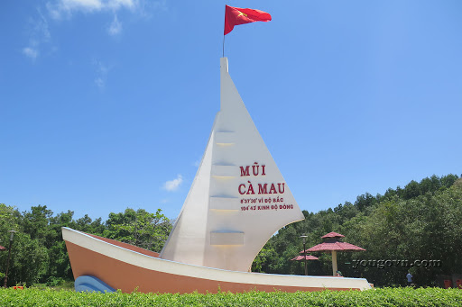
CHƯƠNG TRÌNH ĐỊA PHƯƠNG
MÔN NGỮ VĂN 7
GV: VÕ THỊ CÁT HOÀNG

Slide 2
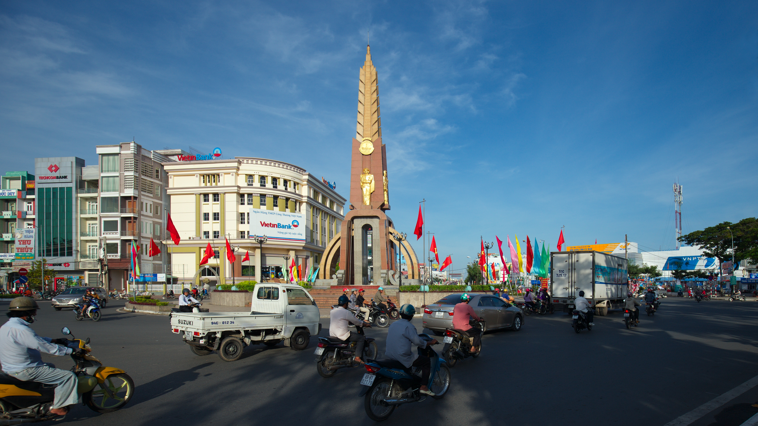
Miền đất nào cũng lưu truyền một số câu ca dao, tục ngữ, về CÀ MAU cũng không ngoại lệ. Đó là những sáng tác dân gian giàu tính trữ tình, là những bài thơ dân dã ca ngợi vẻ đẹp của quê hương, làng xóm, ca ngợi tình yêu lứa đôi và bộc lộ suy nghĩ, tình cảm của người dân địa phương trước những vấn đề xã hội.

Slide 3
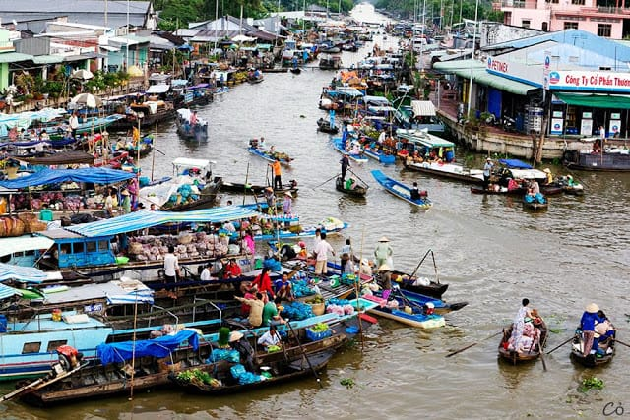
Ngoài đặc điểm chung về thể loại, những câu ca dao, tục ngữ sưu tầm được đã góp phần thể hiện một số nét riêng của vùng đất và con người Cà Mau. Những vẻ đẹp tuyệt vời của cảnh sông nước mây trời, những truyền thống văn hóa đặc sắc, đời sống sinh hoạt của con người cùng những kinh nghiệm quý báu của ông cha ta được đúc kết từ thế hệ này qua thế hệ khác được tóm gọn qua những câu ca dao, tục ngữ ngắn gọn mà hàm súc
Em yêu anh nên đành xa xứ
Xuôi ghe chèo miệt thứ Cà Mau

Slide 4
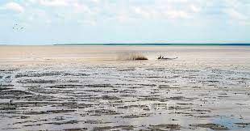
Là một trong những địa danh nổi tiếng, nơi ghi dấu chiến tích bao lịch sử lẫy lừng của dân tộc
Và, lời thề vang lên từ mảnh đất này...
Bao giờ hết đước Năm Căn
Ông Trang hết cá, Viên An hết rừng
Khai Long hết xác cá đường
Mũi Cà Mau đó tao nhường cho bây
Cồn Ông Trang

Slide 5
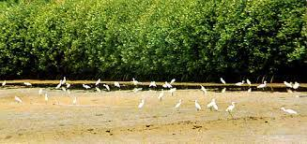
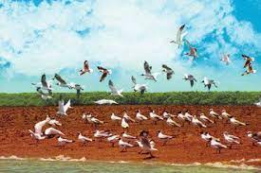
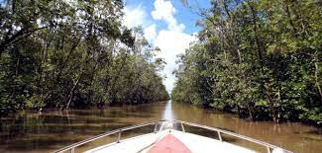
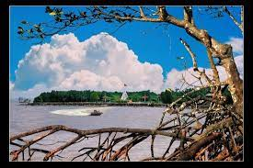
Cồn Ông Trang

Slide 6
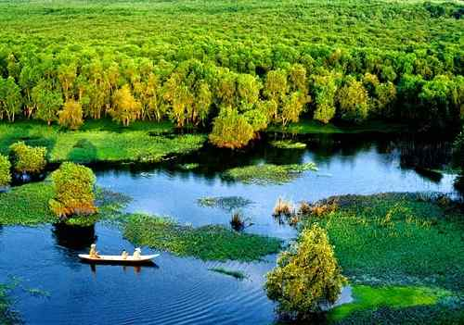
Mũi Cà Mau đã để lại dấu ấn và vẻ đẹp riêng trong lòng mỗi người dân miền Nam nói riêng và mỗi người đã một lần đặt chân đến nơi này. Bởi vẻ đẹp và sự bao la của nước phù xa, phóng tầm mắt xa hơn nữa là màu nước biển xanh ngắt một màu và sự bạt ngàn của cây lá rừng đước.
Rau đắng nấu với cá trê
Ai về đất Mũi thì "mê" không về!

Slide 7
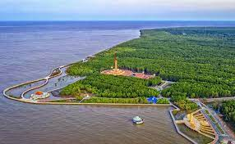
Mũi Cà Mau sóng trào biển rộng
Nhớ đến đồng bào uất hận trào sôi

Slide 8
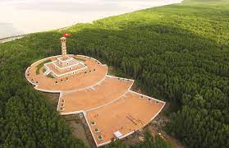

Slide 9
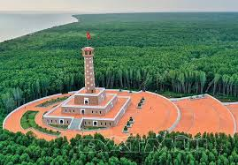

Slide 10
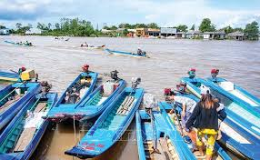
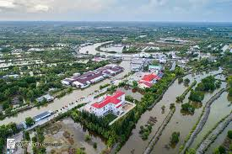
Hay:
Cà Mau khỉ khọt trên bưng
Dưới sông sấu lội, trên rừng cọp um
Cà Mau hãy đến mà coi
Muỗi kêu như sáo thổi
Đĩa lội lềnh như bánh canh.
Tiến sâu hơn về phía nam thành phố Cà Mau ta lại không khỏi ngỡ ngàng với cảnh non xanh nước biếc của “Những con sông chằng chịt trong lòng thành phố”.

Slide 11
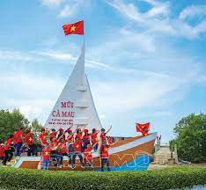
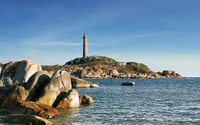
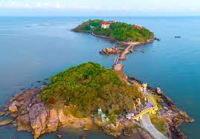
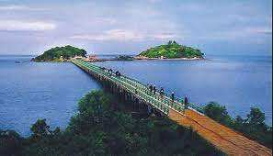
Hằng năm, nơi đây thu hút hàng nghìn lượt khách du lịch ghé thăm. Thật đáng tự hào về Cà Mau:
Hòn Khoai
Hòn Đá Bạc

Slide 12
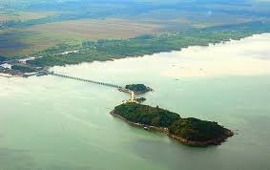
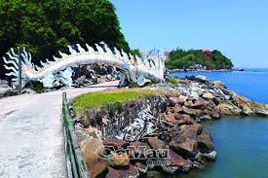
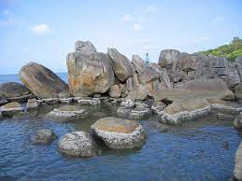
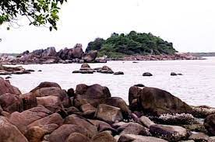
Hòn Đá Bạc

Slide 13
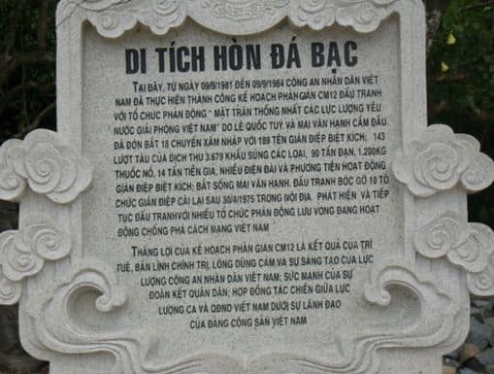

Slide 14
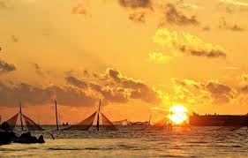
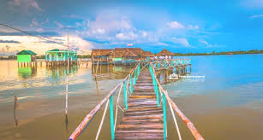
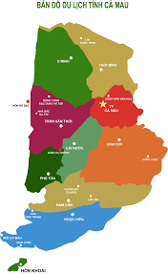
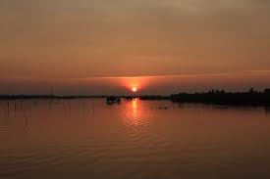
Xứ đâu Thị Tứ bằng xứ Kinh Cùng,
Tràm xanh củi lục anh hùng thiếu chi
Chiếu Cà Mau nhuộm màu tươi thắm
Công tôi cực lắm mưa nắng dãi dầu
Chiếu này anh chẳng bán đâu
Tìm em không gặp, anh gối đầu mỗi đêm.

Slide 15
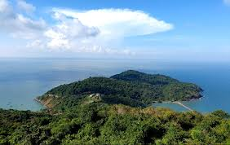
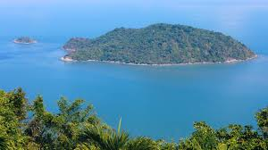
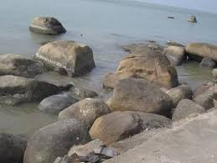

Cảnh đẹp nên thơ, sông núi hiền hòa, con người ân nghĩa thủy chung:
Cà Mau đi dễ khó về
Trai đi có vợ, gái về có con

Slide 16
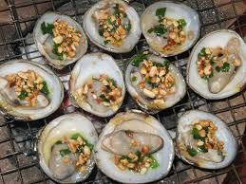
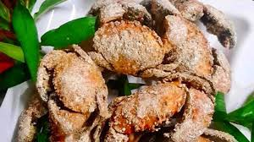
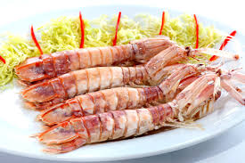
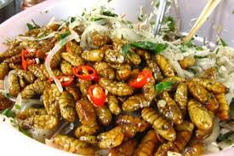
Nói đến Cà Mau thì không thể không kể về những làn điệu dân ca đêm đêm vang vọng tiếng vọng cổ, hoặc để thưởng thức những món ăn đặc sản để rồi cả đời nhớ thương:

Slide 17
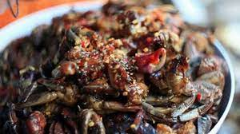
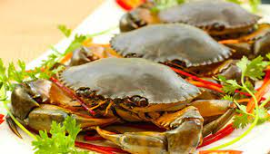
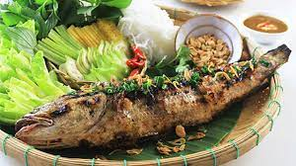
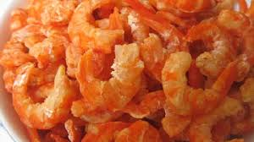

Slide 18
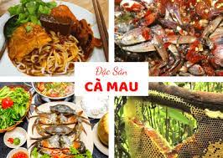
Cái đẹp và đặc sắc Cà Mau không chỉ dừng lại ở những danh lam thắng cảnh nổi tiếng mà nó còn được thể hiện trong nét đẹp văn hóa ẩm thực phong phú, đa dạng

Slide 19
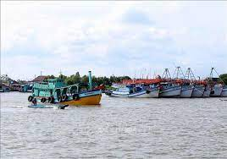
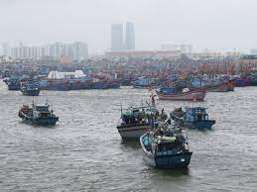
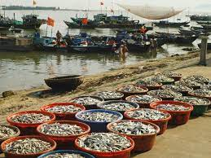
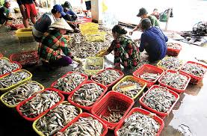
Cà Mau mang một vẻ đẹp thuần túy,mang nét truyền thống cùng những làng nghề truyền thống lại vừa mang vẻ hiện đại của một thành phố trẻ đang trên đà phát triển lớn mạnh. Vậy nên mời bạn hãy về thăm quê tôi- Cà Mau để cảm nhận và thấu hiểu hết ân tình của mảnh đất này. Cà Mau trong tôi, một vùng đất đáng sống!

Slide 20
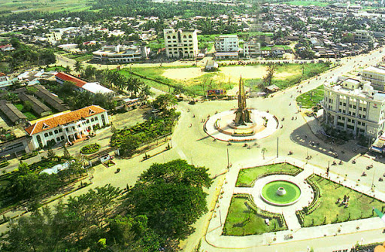
CẢM ƠN CÁC EM ĐÃ THEO DÕI

